Slide 1

Ôn tập giữa học kì 1

Slide 2


Tiết 8

Slide 3
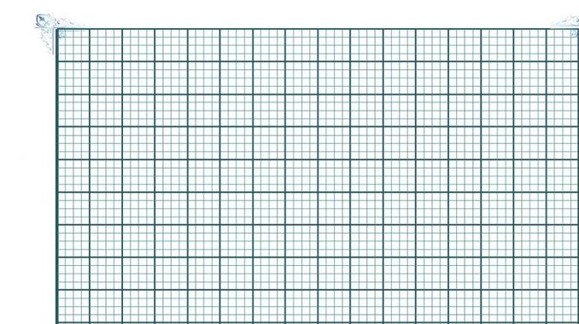
Thứ năm ngày 4 tháng 11 năm 2021
Tiếng Việt
Ôn tập giữa học kì 1 (Tiết 8)

Slide 4

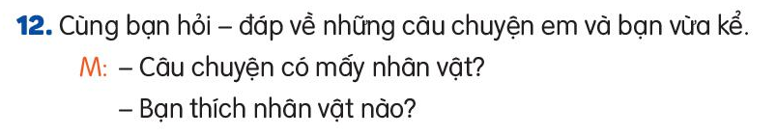


Slide 5

Định hướng học tập tiếp theo

Slide 6
















Hẹn gặp lại các bạn ở bài sau nhé

